Slide 1





Tecnologías Big Data
CIFF Trustees:
Paralelización de datos con Hadoop:
Cluster en Hadoop
Profesor: David Álvaro Mediavilla
Junio / Julio
MASTER EXECUTIVE EN BA & BD 2015

Slide 2
Sesión IV: Configuración de un cluster en Hadoop
Explicar los modos de funcionamiento de Hadoop
Parámetros de configuración más significativos
Características en clusters de distintos tamaños
Herramientas de monitorización: Ganglia y Nagios
Aprender a configurar un nodo principal y un nodo secundario
Realizar un ejercicio de puesta en marcha de un cluster de Hadoop
Realizar ejercicio opcional grupal de puesta en marcha de un cluster
Notes:
‹#›

Slide 3
Modos de funcionamiento
Standalone:
Mismo proceso Java
Sin sistema de archivos distribuidos
Sistema de archivos local
Depuración de aplicaciones
Pseudo-distribuido:
Varios procesos java para cada uno de los demonios (NameNode, DataNode, JobTracker, TaskTracker)
Todos los procesos sobre la misma máquina
Sistema de archivos sobre HDFS
Distribuido:
Varios procesos Java
Varias máquinas cada una con distintos demonios configurados
Sistema de archivos distribuidos
conf/hadoop-site.xml
conf/masters
conf/slaves
Notes:
‹#›

Slide 4
Directorios significativos
conf/hadoop-default.xml
Directorio | Descripción | Ruta por defecto | Ruta sugerida
HADOOP_DIR_LOG | Directorio de salida de los demonios de los ficheros de logs | ${HADOOP_HOME}/logs | /var/log/hadoop
hadoop.tmp.dir | Ruta base para otros directorios temporales | /tmp/hadoop-${user.name} | /tmp/hadoop
dfs.name.dir | Ruta donde se almacenarán los metadatos del Namenode | ${hadoop.tmp.dir}/dfs/name | /tmp/hadoop/dfs/name
dfs.data.dir | Ruta donde se almacenarán los bloques de los DataNodes | ${hadoop.tmp.dir}/dfs/data | /tmp/hadoop/dfs/data
mapred.system.dir | Ruta de HDFS empleada para compartir el sistema de archivos de MapReduce | ${hadoop.tmp.dir}/mapred/system | /tmp/hadoop/mapred/system
Notes:
‹#›

Slide 5

Selección de las máquinas
Hadoop está diseñado para trabajar con cualquier tipo de hardware.
Lenguaje de programación y uso de RAM
Normalmente los jobs de Hadoop escritos en Java consumen entre 1 y 2 GB de RAM.
Python aumenta el consumo de memoria
Nº de discos por máquina
Aumentar el nº de discos no siempre es la mejor solución al desaprovechar el rendimiento en paralelo
Ejemplo: 3 máquinas con 4 discos frente a una máquina de 12 discos: se aprovecha el procesamiento en paralelo y la salida será más rápida
Red
Conexiones Gigabit Ethernet mejoran el rendimiento frente a otras redes de peor rendimiento
Notes:
‹#›

Slide 6
Selección de las máquinas
http://wiki.apache.org/hadoop/HardwareBenchmarks
http://wiki.apache.org/hadoop/MachineScaling
HARDWARE
Cluster name | CPU model | CPU freq | Cores | RAM | Disk size | Disk interface | Disk rpm | Disks | Network type | Number of machines | Number of racks
Herd1 | Intel Xeon LV | 2.0ghz | 4 | 4gb | 0.25tb | SATA | 7200rpm | 4 | GigE | 35 | 2
Herd2 | Intel Xeon 5320 | 1.86ghz | 8 | 8gb | 0.75tb | SATA2 | 7200rpm | 4 | GigE | 20 | 2
BENCHMARK
Cluster name | Version | Sort time s | Mappers | Reducers | Max map tasks / node | Max reduce tasks / node | Map speculative ex | Reduce speculative ex | Parallel copies | Sort mb | Sort factor
Herd1 | 0.14.3 | 3977 s | 5600 | 175 | ? | ? | Yes | Yes | 20 | 200 | 10
Herd2 | 0.18.3 | 1715 s | 1520 | 136 | 7 | 8 | No | Yes | 20 | 100 | 50
Notes:
‹#›

Slide 7
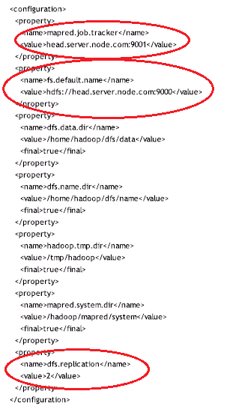
Clusters Pequeños: 2-10 nodos
Cluster de 2 máquinas
Primer nodo corren todos los demonios : NameNode, JobTracker, DataNode y TaskTracker
Segundo nodo: tendrá sólo los demonios de DataNode y TaskTracker
Cluster de 3 o más máquinas
Primer nodo corren los demonios de gestión : NameNode y JobTracker,
Segundo y tercer nodo: tendrá sólo los demonios de DataNode y TaskTracker
Factor de replicación =3 para rangos de entre 8/10 nodos. Valores superiores a 3 no suelen ser necesarios.
Cambios en configuración: conf/hadoop-site.xml
Ficheros individuales grandes, es preferible ajustar sus niveles de replicación para no sobrecargar la red.
conf/slaves
DataNodes
TaskTracker
conf/masters: se deberá indicar el nodo secundario
NameNode
JobTracker
Notes:
‹#›

Slide 8
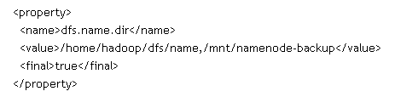
Clusters medianos: 10- 40 Nodos 1/2
Características comunes:
Suelen ocupar un único rack.
Suele ser necesaria la alta disponibilidad
El NameNode es el único punto de fallo
Creación de backups configurando hadoop-site.xml. Almacenaremos todos los metadatos en las rutas indicadas separadas por comas
La máquina de backup se suele emplear para que corra el demonio SecondaryNameNode.
Los metadatos del Namenode se almacenan en un fichero llamado fsimage + editlog (indicadores asociados a la imagen)
La mezcla de los dos archivos anteriores da lugar a un segundo fichero llamado fsimage
Este proceso de mezcla consume mucha memoria.
Separar configuración de ruta de instalación por futuras actualizaciones
Usar ruta por defecto
Crear variable de entorno HADOOP_CONF_DIR
Indicarlo en los arranques y paradas
$HADOOP_INSTALL/hadoop/bin/start-all.sh –config /home/bigdata/hadoop-config
$HADOOP_INSTALL/hadoop/bin/stop-all.sh –config /home/bigdata/hadoop-config
Notes:
‹#›

Slide 9
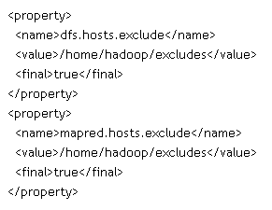
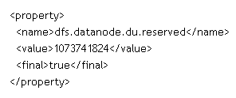
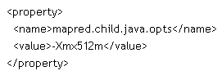
Clusters medianos: 10- 40 Nodos 2/2
Tareas de mantenimiento del cluster: desinstalación de nodos.
Modificaremos el fichero conf/hadoop-site.xml para crear un fichero de exclusiones en el que incluiremos en el futuro las máquinas del cluster que no queremos que estén configuradas, tanto para el NameNode como del Job Tracker
HDFS no reserva espacio libre para el DataNode.
Tamaño de pila asociado a cada tarea. Por defecto son 200 MB.
Notes:
‹#›

Slide 10
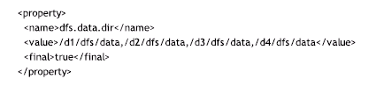
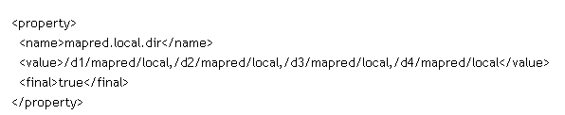
Clusters medianos: 10- 40 Nodos 3/3
Discos por máquina
HDFS: dfs.data.dir
MapReduce: mapred.local.dir
NameNode: dfs.name.dir
Replicación de datos
Problemas de I/O
Notes:
‹#›

Slide 11
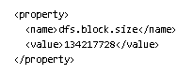
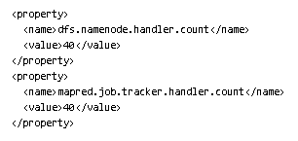
Clusters Grandes: múltiples racks
Gestión de los Metadatos en el NameNode:
Máquina con más memoria RAM para mantener los bloques de memoria de modo eficiente
Por defecto el tamaño del bloque son 64 MB, pero podemos aumentarlo para disminuir el nº de los mismos.
Establecer el SecondaryNameNode en otro rack para evitar fallos de un rack individual
Gestión de peticiones de estado de salud de los nodos: tanto por el demonio NameNode como del JobTracker, se recomienda aumentar el nº de hilos dedicados a esta tarea
Notes:
‹#›

Slide 12
Clusters Grandes: múltiples racks
Otras propiedades aplicables a clusters de entre 250 y 2.000 nodos
Property | Range | Description
io.file.buffer.size | 32768-131072 | Read/write buffer size used in SequenceFiles (should be in multiples of the hardware page size)
io.sort.factor | 50-200 | Number of streams to merge concurrently when sorting files during shuffling
io.sort.mb | 50-200 | Amount of memory to use while sorting data
mapred.reduce.parallel.copies | 20-50 | Number of concurrent connections a reducer should use when fetching its input from mappers
tasktracker.http.threads | 40-50 | Number of threads each TaskTracker uses to provide intermediate map output to reducers
mapred.tasktracker.map.tasks.maximum | 1/2 * (cores/node) to 2 * (cores/node) | Number of map tasks to deploy on each machine.
mapred.tasktracker.reduce.tasks.maximum | 1/2 * (cores/node) to 2 * (cores/node) | Number of reduce tasks to deploy on each machine.
Notes:
‹#›

Slide 13
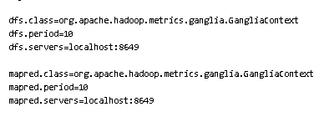
Monitorización del rendimiento
Ganglia
http://ganglia.sourceforge.net
http://it-ebooks.info/book/1283/
Framework de monitorización para sistemas distribuidos.
Recopila métricas de máquinas individuales y las envía a un sistema agregador para facilitar información global al administrador del cluster
Permite integración con otras aplicaciones como por ejemplo Hadoop. http://wiki.apache.org/hadoop/GangliaMetrics
Instalar y configurar Ganglia teniendo el proceso gmond corriendo en cada máquina del cluster y el proceso gmetad.
Crear un fichero de configuración en $HADOOP_HOME/cont/hadoop-metrics.properties
Nagios:
http://www.nagios.org
http://www.it-ebooks.info/book/3517/
Herramientas de diagnosis del cluster como información de red, discos y uso de CPU
Varios dashboards personalizados
Visualización en APP
Notes:
‹#›

Slide 14
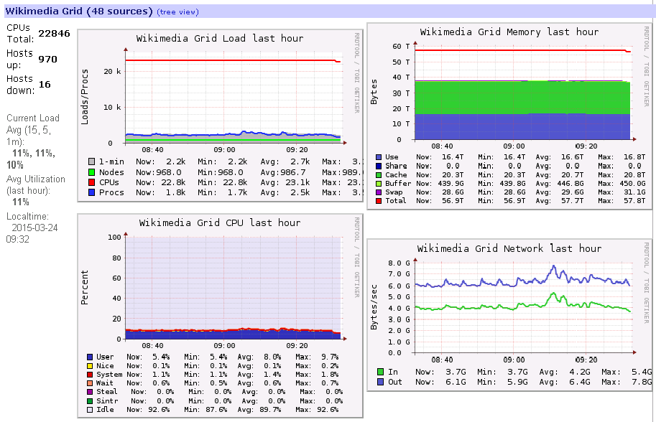
Ganglia
Notes:
‹#›

Slide 15
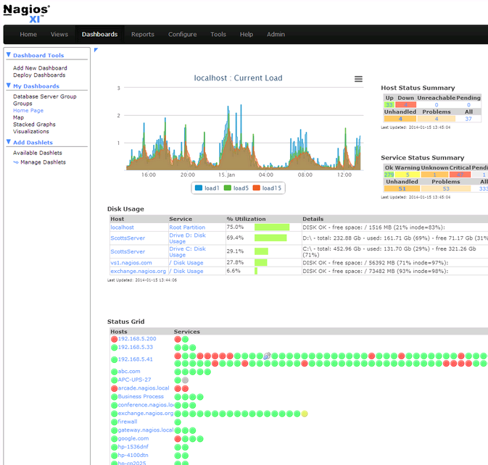
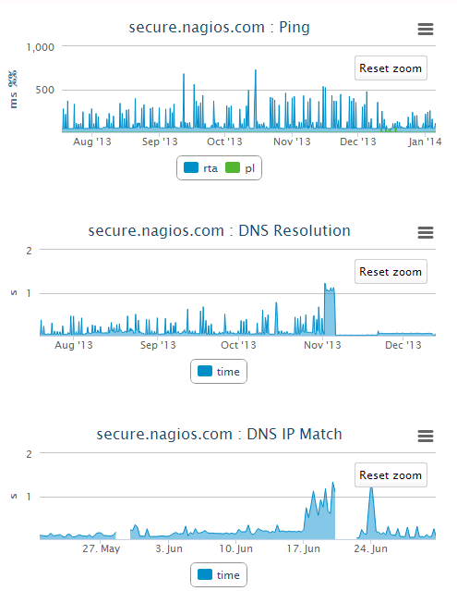
Nagios
Notes:
‹#›

Slide 16
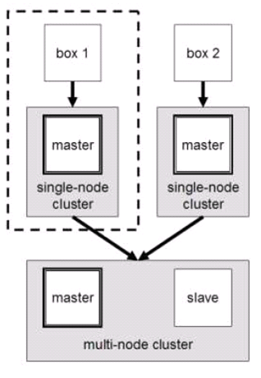
Configuración Cluster
Creación del cluster
Clonar máquinas
Establecer comunicación entre las máquinas
Instalar certificados
Configurar las máquinas que actuarán como maestra y esclavo
Formatear el sistema de archivos
Arrancar el cluster
Notes:
‹#›

Slide 17
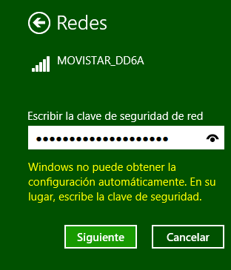
Conexión a la wifi
WIFI: MOVISTAR_DD6A
PWD: XdQt3xuXf7EebqD4tXyJ
Notes:
‹#›

Slide 18
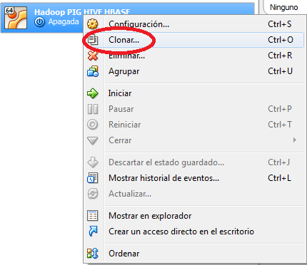
Clonación de máquinas 1/3
Para empezar a configurar nuestro primer cluster de hadoop lo primero que debemos hacer el localizar la máquina virtual que hemos utilizado para las sesiones online de hadoop.
Una vez localizada la máquina virtual pasaremos a crear dos copias de ella. Una para el nodo maestro y otro esclavo.
Notes:
‹#›

Slide 19
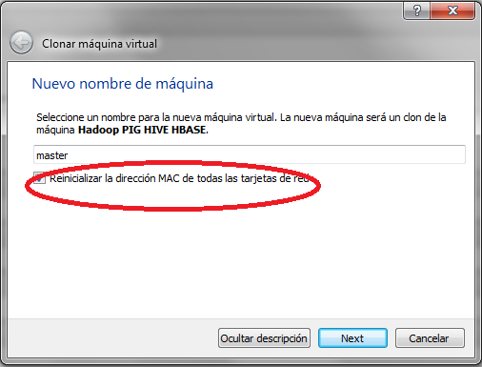
Clonación de máquinas 2/3
Notes:
‹#›

Slide 20
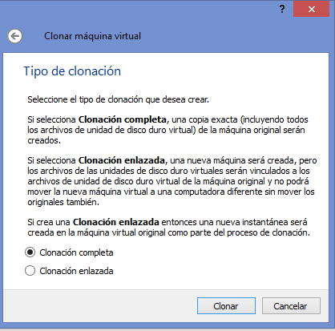
Clonación de máquinas 3/3
Notes:
‹#›

Slide 21
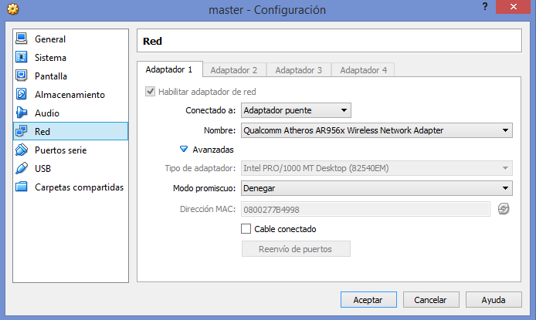
Revisión de las interfaces de red
Una vez finalizado el proceso de clonación será necesario revisar la configuración de las tarjetas de red de las máquinas con las que vayamos a trabajar.
Revisar también la RAM asignada al nuevo nodo en la solapa de SISTEMA.
Notes:
‹#›

Slide 22
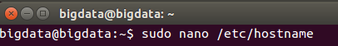
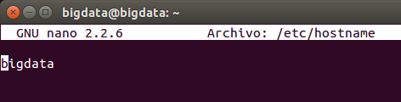
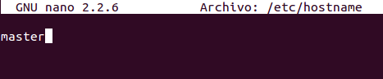
Establecer el Hostname
Al trabajar en un entorno virtual y clonar la misma máquina todas ellas tendrán el mismo nombre de host. Esto supone un problema para el funcionamiento del cluster. por ello será necesario modificar este nombre en todas las máquinas a través del comando:
sudo nano /etc/hostname
Nos aparecerá un fichero con la siguientes información:
Bastará con establecer un criterio para nombrar las distintas máquinas sustituyendo el nombre anterior, por ejemplo:
master, slave1, slave2, ...
Notes:
‹#›

Slide 23
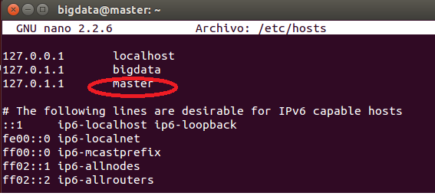
Problema al resolver el Hostname
En algunos casos, puede aparecer un mensaje de error similar al siguiente al intentar ejecutar una instrucción sudo
La solución será acceder al fichero de hosts y añadir el propio nombre del host.
Al volver a ejecutar el comando, el mensaje habrá desaparecido
Notes:
‹#›

Slide 24
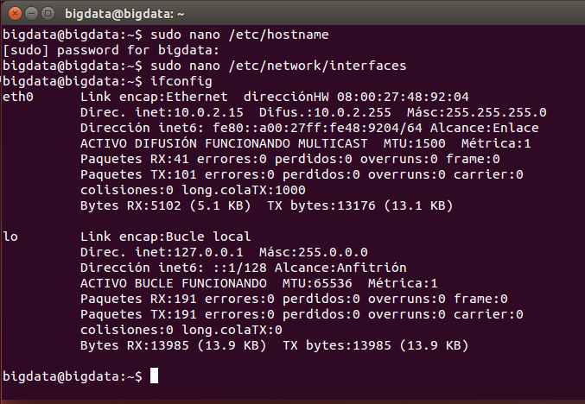
Revisión de las interfaces de red
Lo primero que debemos comprobar nada mas encender la maquina sera que ip nos ha asignado el servidor DHCP del CIFF.
Una medida que conviene tener en cuenta es asignar a las máquinas una IP estática para tener localizado cada nodo del cluster.
Notes:
‹#›

Slide 25
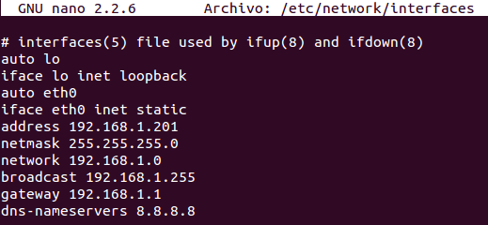
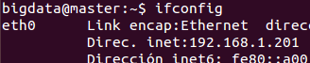
Asignación de IP estática
1. Accedemos al fichero de configuración de interfaces
2. Incluir la configuración de red correspondiente. En este ejemplo mi nodo maestro va a correr sobre la IP 201
auto eth0
iface eth0 inet static
address 192.168.1.201
netmask 255.255.255.0
network 192.168.1.0
broadcast 192.168.1.255
gateway 192.168.1.1
dns-nameservers 8.8.8.8
3. Reiniciar las interfaces del ordenador para aplicar los cambios
4. Si después del paso anterior ejecutamos “ifconfig” y aún no se nos ha actualizado la configuración de red reiniciaremos la máquina
Notes:
‹#›

Slide 26
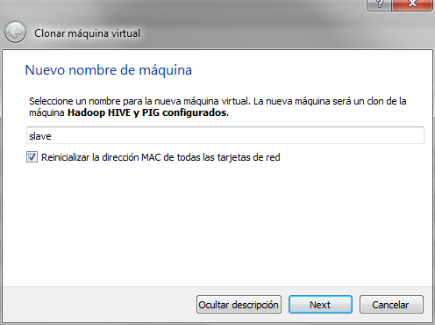
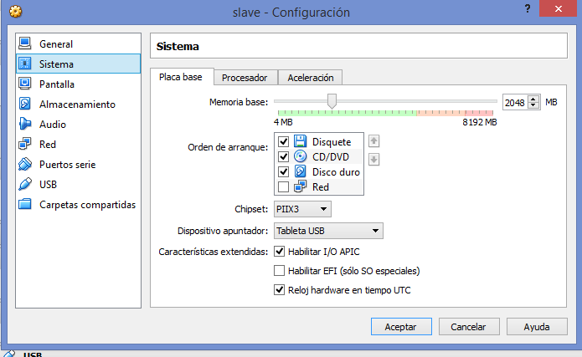
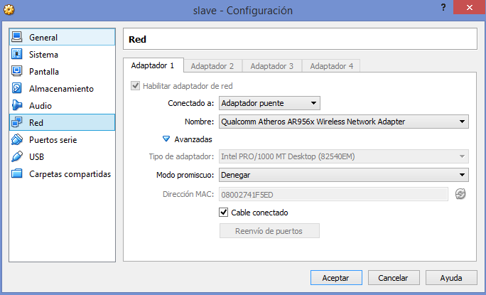
Cambios en nodo esclavo 1/5

Slide 27
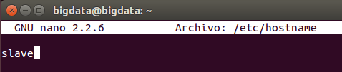
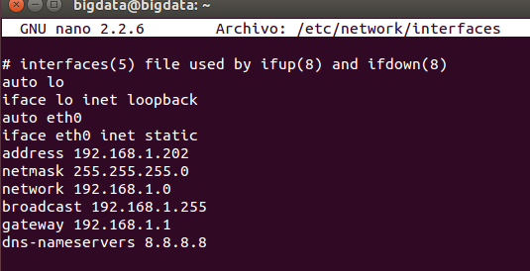
Cambios en nodo esclavo 2/5
auto eth0
iface eth0 inet static
address 192.168.1.202
netmask 255.255.255.0
network 192.168.1.0
broadcast 192.168.1.255
gateway 192.168.1.1
dns-nameservers 8.8.8.8

Slide 28
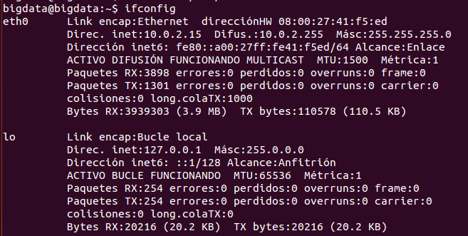
Cambios en nodo esclavo 3/5

Slide 29
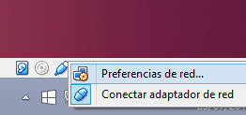
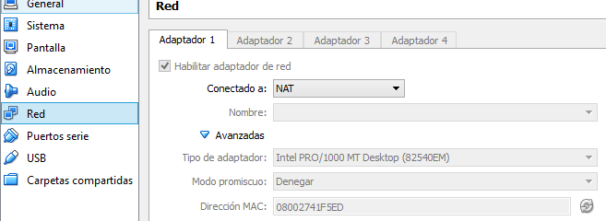
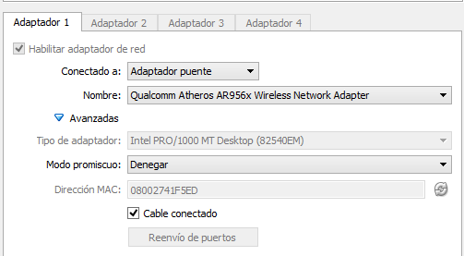
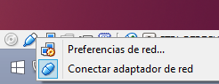
Cambios en nodo esclavo 4/5

Slide 30
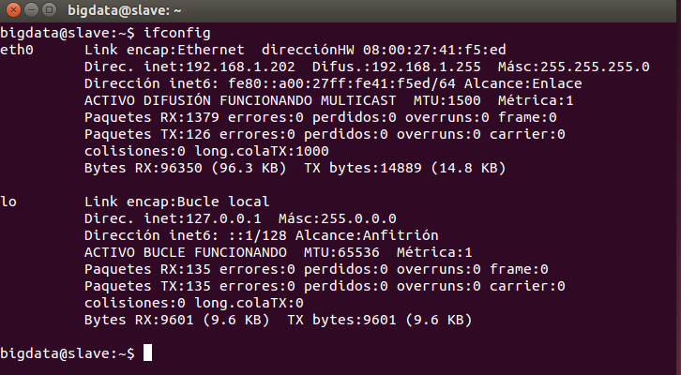
Cambios en nodo esclavo 5/5

Slide 31
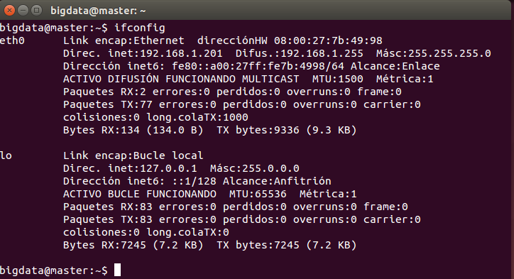
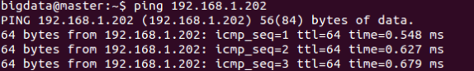
Comprobación configuración de red
Con el comando “ifconfig” podemos confirmar que la configuración de red ha surtido efecto
Una vez obtengamos el resultado esperado en el paso anterior debemos pasar a probar la comunicación entre nuestros nodos. Para ello debemos emplear los comandos siguientes:
ping 192.168.1.1 desde los dos nodos al rooter
ping 192.168.1.202 desde el nodo maestro al esclavo (en mi caso)
ping 192.168.1.201 desde el nodo esclavo al maestro. (En mi caso)
Notes:
‹#›

Slide 32
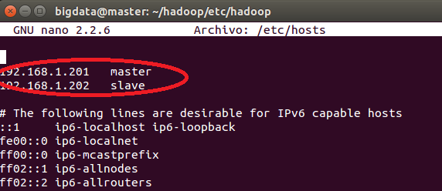
Asignación de nombres de host
Para aislar nuestro cluster de los cambios que podamos hacer en nuestra red es necesario que los nodos de nuestro cluster se comuniquen a través de nombres. Para ello debemos configurar el fichero /etc/hosts (en todos los nodos) con el comando:
sudo nano /etc/hosts
Este comando abrirá el siguiente archivo, debemos incluir las líneas marcadas y eliminando las referencias a local.
Notes:
‹#›

Slide 33
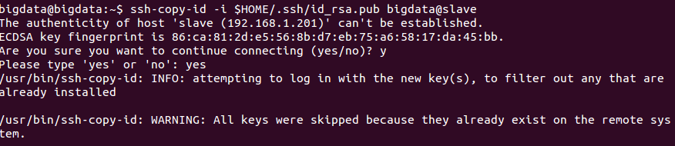
Autenticación entre nodos (maestro a esclavos)
Una vez conectadas las máquinas, debemos solucionar los temas de autenticación.
El usuario bigdata en el nodo maestro (bigdata@master) debe ser capaz de conectarse:
A su misma cuenta de usuario en el master
A la cuenta del usuario bigdata en el esclavo (bigdata@slave) a través de un login SSH sin contraseña. Para ello sólo es necesario añadir la contraseña pública del usuario bigdata@master (que debería estar en $HOME/.ssh/id_rsa.pub) a las claves autorizadas del bigdata@slave (en $HOME/.ssh/authorized_keys). Esto se puede realizar con el siguiente comando
ssh-copy-id -i $HOME/.ssh/id_rsa.pub bigdata@slave
Notes:
‹#›

Slide 34
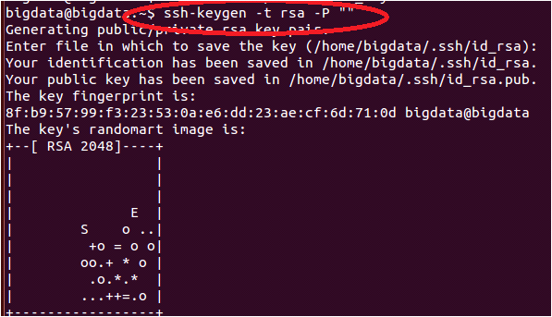
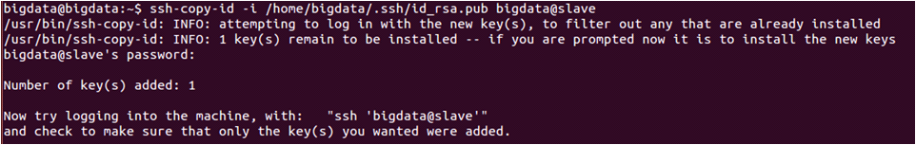
Generación de credenciales ssh
Si no tuviéramos la clave generada, los pasos para hacerlo son:
Paso 1: Generar la clave
Mediante el siguiente comando, se puede generar un par de claves públicas y privadas. El parámetro -t especifica el tipo de clave generada que en este caso empleará el algoritmo rsa.
$ ssh-keygen –t rsa –P “”
A todas las preguntas que se realicen pulsaremos intro o indicaremos yes. Como resultado se generarán dos ficheros id_rsa and id_rsa.pub en la carpeta .ssh en el directorio home o root.
Paso 2: establecer autenticación
Ahora se puede copiar la clave pública del nodo maestro a los distintos nodos esclavos mediante el siguiente comando
$ cat ~ /.ssh/id_rsa.pub>> ~ /.ssh/authorized_keys
$ ssh-copy-id -i /root/.ssh/id_rsa.pub bigdata@slave
Notes:
‹#›

Slide 35
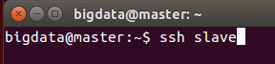
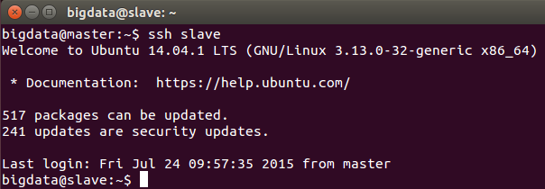
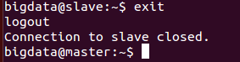
Pruebas de autenticación
Una vez configurados los accesos realizaremos pruebas de conexión como se observa en las pantallas siguientes:
Desde el nodo master ejecutaremos el comando ssh slave de modo que nos conectaremos a esa máquina
Como resultado nos habremos conectado al nodo esclavo y podremos interactuar sobre él.
Para volver al nodo master ejecutaremos el comando exit
Notes:
‹#›

Slide 36
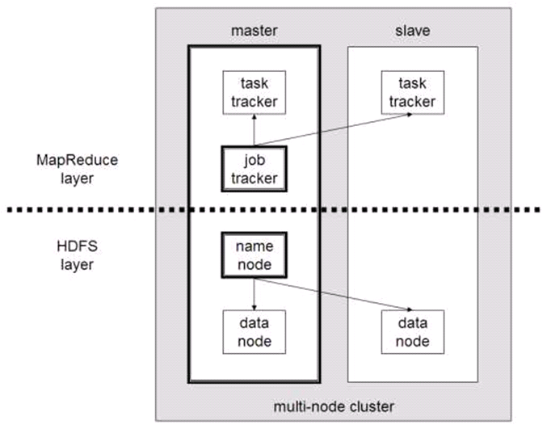
Configuración del cluster
Una vez tenemos las dos máquinas comunicadas, vamos a explicar como configurar una máquina ubuntu como nodo maestro y otra como nodo esclavo. El nodo maestro actuará también como nodo esclavo debido a que sólo hay dos máquinas disponibles en el cluster pero necesitamos distribuir la información y el procesamiento entre múltiples máquinas.
El nodo maestro lanzará los demonios para cada capa:
Namenode para la capa de almacenamiento en HDFS
Jobtracker para la capa de procesamiento de MapReduce
Ambas máquinas ejecutarán demonios esclavo:
Datanode para la capa de HDFS
TaskTracker para la capa de MapReduce.
Notes:
‹#›

Slide 37
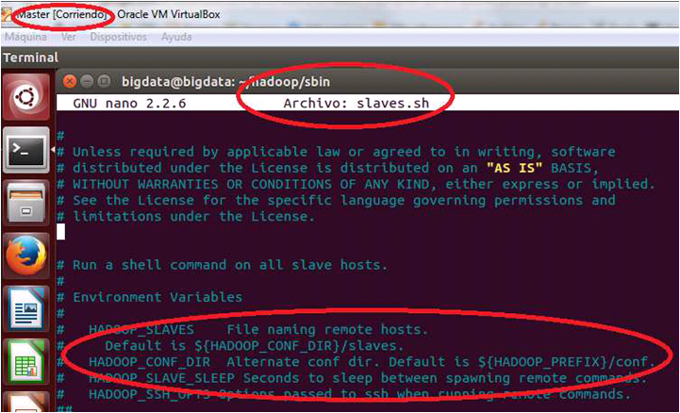
Configuración del cluster
En el archivo sbin/slaves.sh ubicado en el directorio donde en su momento instalamos hadoop se pueden consultar las rutas por defecto con la configuración de hadoop. Una buena práctica es mover estos directorios para independizar la configuración de la instalación.
Notes:
‹#›

Slide 38
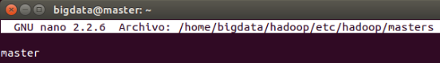
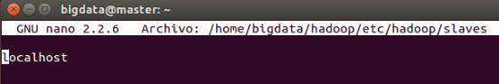

Configuración del cluster
Paso 1: Crear ficheros master y slaves (sólo en el nodo maestro)
Incluimos la siguiente línea:
A pesar de su nombre, el archivo conf/masters define en qué máquinas Hadoop arrancará los SecondaryNameNode en el cluster. En nuestro caso, es sólo la máquina master.
Paso 2: Crear ficheros slaves (sólo en el nodo maestro)
Actualizar el fichero etc/hadoop/slaves y añadir un host esclavo por línea.
Notes:
‹#›

Slide 39

Configuración del cluster
Paso 3: actualizar el fichero /$HADOOP_HOME/etc/hadoop/core-site.xml (todos los nodos)
Modificamos el parámetro fs.default.name que especifica el NameNode(HDFS master) host y puerto.
Paso 4: Editar el fichero etc/hadoop/mapred-site.xml (todos los nodos):
Este fichero especifica el puerto y host en el que corre el jobtracker. En el debemos añadir
<property>
<name>mapred.job.tracker</name>
<value>master:54311</value>
<description>El host y puerto en el que el job tracker de MapReduce corre.
Si se indica "local", entonces los jobs correrán en una única tarea de map-reduce.</description>
</property>
Notes:
‹#›

Slide 40

Configuración del cluster
Notes:
‹#›

Slide 41
Configuración del cluster
Paso 5: Editar el fichero etc/hadoop/hdfs-site.xml (Solo en el maestro):
Este fichero se emplea para especificar el grado de replicación. Define en cuántas máquinas un fichero individual deberían replicarse antes de estar disponible.
El valor por defecto de replicación es 3, pero como en este caso sólo trabajamos con 2 nodos indicaremos este valor.
<property>
<name>dfs.replication</name>
<value>2</value>
<description>Valor por defecto de bloque de replicación.
El número actual de replicaciones puede especificarse al crear el fichero.
Este valor por defecto se emplea si no se indica valor en el momento de la
creación.
</description>
</property>
Notes:
‹#›

Slide 42

Configuración del cluster
Notes:
‹#›

Slide 43

Configuración del cluster
Paso 6: Editar el fichero etc/hadoop/yarn-site.xml (Todos los nodos):
En este fichero debes añadir la propiedad que especifica la máquina y el puerto de resource manager contra el que deberán registrarse todas las máquinas del cluster.
<property>
<name>yarn.resourcemanager.hostname</name>
<value>master</value>
</property>
Notes:
‹#›

Slide 44


Formatear el sistema de archivos
sudo rm -r /home/bigdata/hadoop_store/hdfs/datanode/
sudo rm -r /home/bigdata/hadoop_store/hdfs/namenode/
hdfs namenode -format
Notes:
‹#›

Slide 45


Demonios: Arranque desde master
Una vez realizado el formateo solo no quedará arrancar los demonios en el nodo maestro. Si hemos configurado de manera correcta nuestro cluster no será necesario arrancar nada en los nodos esclavos. De esta tarea se encargará el nodo maestro.
Para arrancar los demonios utilizaremos los dos siguientes comandos (en el master)
start-dfs.sh
start-yarn.sh
Una vez ejecutados los comandos de arranque de los demonios, utilizaremos el comando “jps” para confirmar que todos los demonios se están ejecutando de manera correcta
‹#›
Notes:
‹#›

Slide 46


Demonios: Arranque individual
Arrancar los demonios del maestro individualmente
$HADOOP_HOME/sbin/hadoop-daemon.sh --config $HADOOP_HOME/etc/hadoop --script hdfs start namenode
$HADOOP_HOME/sbin/hadoop-daemon.sh --config $HADOOP_HOME/etc/hadoop --script hdfs start datanode
$HADOOP_HOME/sbin/yarn-daemon.sh start resourcemanager
$HADOOP_HOME/sbin/yarn-daemon.sh start nodemanager
$HADOOP_HOME/sbin/mr-jobhistory-daemon.sh start historyserver
‹#›
Notes:
‹#›

Slide 47
Demonios: Arranque individual
Arrancar los demonios del esclavo individualmente
sudo rm -r /home/bigdata/hadoop_store/hdfs/datanode/
$HADOOP_HOME/sbin/hadoop-daemon.sh start datanode
$HADOOP_HOME/sbin/yarn-daemon.sh start nodemanager
‹#›
Notes:
‹#›

Slide 48

Validación del arranque
Nos conectaremos a la interfaz de HDFS para confirmar que los nodos están correctamente levantados
http://master:50070
‹#›
Notes:
‹#›

Slide 49


Comprobación del funcionamiento
Creamos un fichero en el master para realizar un wordcount
Creamos el fichero
sudo nano /tmp/cluster.txt
2. Subimos el fichero a HDFS a una carpeta llamada cluster
hdfs dfs -mkdir /cluster
hdfs dfs -put /tmp/cluster.txt /cluster
‹#›
Notes:
‹#›

Slide 50


Comprobación del funcionamiento
3. Comprobamos desde la máquina esclava que es accesible el fichero
hdfs dfs -ls /cluster
También podemos comprobar el nivel de replicación del fichero desde la interfaz
‹#›
Notes:
‹#›

Slide 51



Comprobación del funcionamiento
4. Ejecutamos la instrucción de word count desde la maestra.
hadoop jar /home/bigdata/hadoop/share/hadoop/mapreduce/hadoop-mapreduce-examples-2.6.0.jar wordcount /cluster /out
‹#›
Notes:
‹#›

Slide 52


Comprobación del funcionamiento
5. Desde la máquina secundaria, ejecutamos un ls para ver el resultado si ha sido satisfactorio
hdfs dfs -ls /out
6. Comprobamos el resultado
hdfs dfs -cat /out/part-r-00000
‹#›
Notes:
‹#›

Slide 53

Simulación con 5 nodos
Configurado el ejemplo anterior crearemos un cluster con 5 nodos
‹#›
Notes:
‹#›

Slide 54

Interface Namenode
http://master:50070
En esta interface podremos consultar los nodos que participan en el almacenamiento de HDFS e información asociada a los nodos.
‹#›
Notes:
‹#›

Slide 55

Interface Namenode
También nos permitirá navegar por el sistema de archivos, consultar el factor de replicación o ver en qué nodos existe una copia de un archivo completo.
‹#›
Notes:
‹#›

Slide 56

Interface Namenode
‹#›
Notes:
‹#›

Slide 57

ResouceManager
http://master:8088
En el Resource manager podremos ver los nodos disponibles para el procesamiento paralelo.
‹#›
Notes:
‹#›

Slide 58

Job History
$HADOOP_HOME/sbin/mr-jobhistory-daemon.sh start historyserver
http://master:19888
En el Job History podremos consultar el histórico de trabajos realizados así como información asociada a estos trabajos como número de maps y de reduce.
‹#›
Notes:
‹#›

Slide 59


Job History
También podremos consultar cada operación map y reduce por separado, ver en qué nodo se realizó el trabajo, ...
‹#›
Notes:
‹#›

Slide 60
¿Que pasa si apagamos el nodo slave04 simulando un error?
‹#›

Slide 61

Interface Namenode
El nodo muere al llegar a 1000 segundos sin conexión
‹#›
Notes:
‹#›

Slide 62

Interface Namenode
Al eliminar el slave04 replica la información al nodo slave
‹#›
Notes:
‹#›

Slide 63
Ejercicio práctico opcional
Con la información presentada en el taller realizar las siguientes tareas:
Formar grupos de 4 / 6 personas.
Cada persona montara una MV.
Identificar qué máquina tendrá el rol de master y cuales rol de esclavo.
Configurar el cluster.
Descagar 3/5 libros de https://www.gutenberg.org/
Subir los libros a HDFS en formato txt.
Ejecutar un wordcount dando como entrada el directorio donde hemos subido los libros.
Revisar las distintas interfaces para ver cómo se ejecutó el job.
‹#›
Notes:
‹#›

Slide 64



CIFF Trustees:
David Alvaro Mediavilla
d.alvaro@cubenube.com

